Slide 1

Sledování vodního hmyzu na vybraných rybnících
Petr Hesoun, Hamerský potok, z.s.
Vojtěch Kolář, Jihočeská univerzita, PřF Katedra biologie ekosystémů
Konference RAGO – Vodňany 21. 3. 2024
  Norské fondy přispívají ke snižování hospodářských a sociálních rozdílů v Evropském hospodářském prostoru ǀ Norské fondy posilují bilaterální vztahy mezi Norskem a Českou republikou.

Slide 2


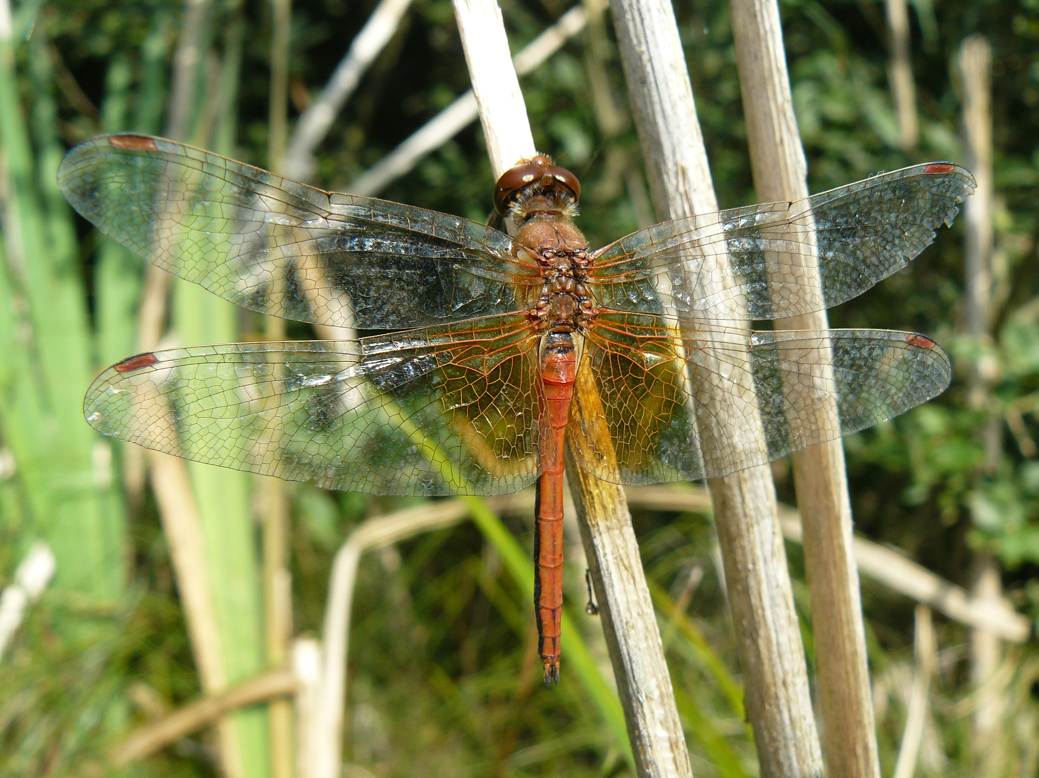
Průzkum vážek
Hamerský potok

Slide 3
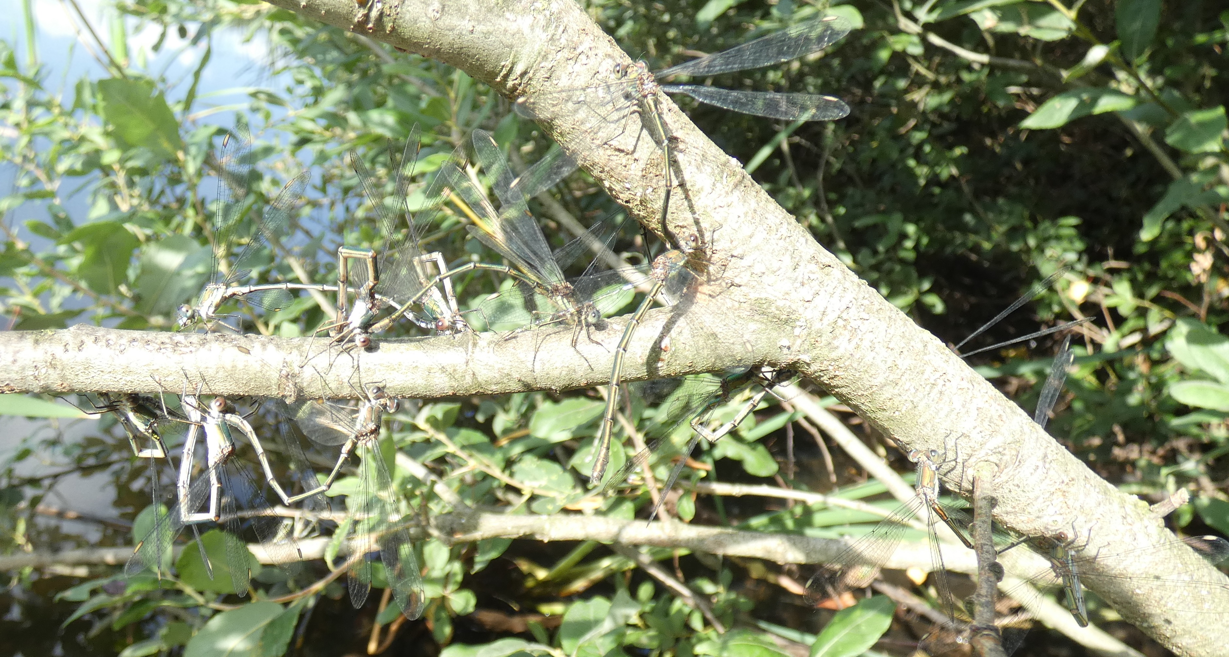
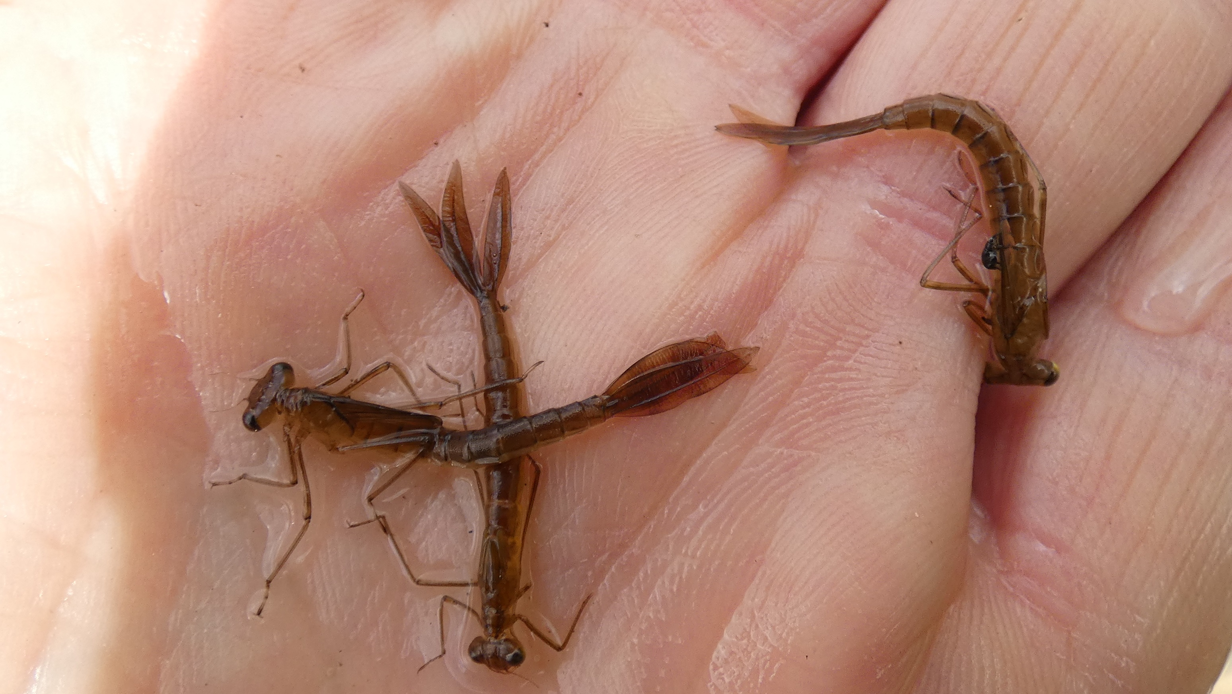
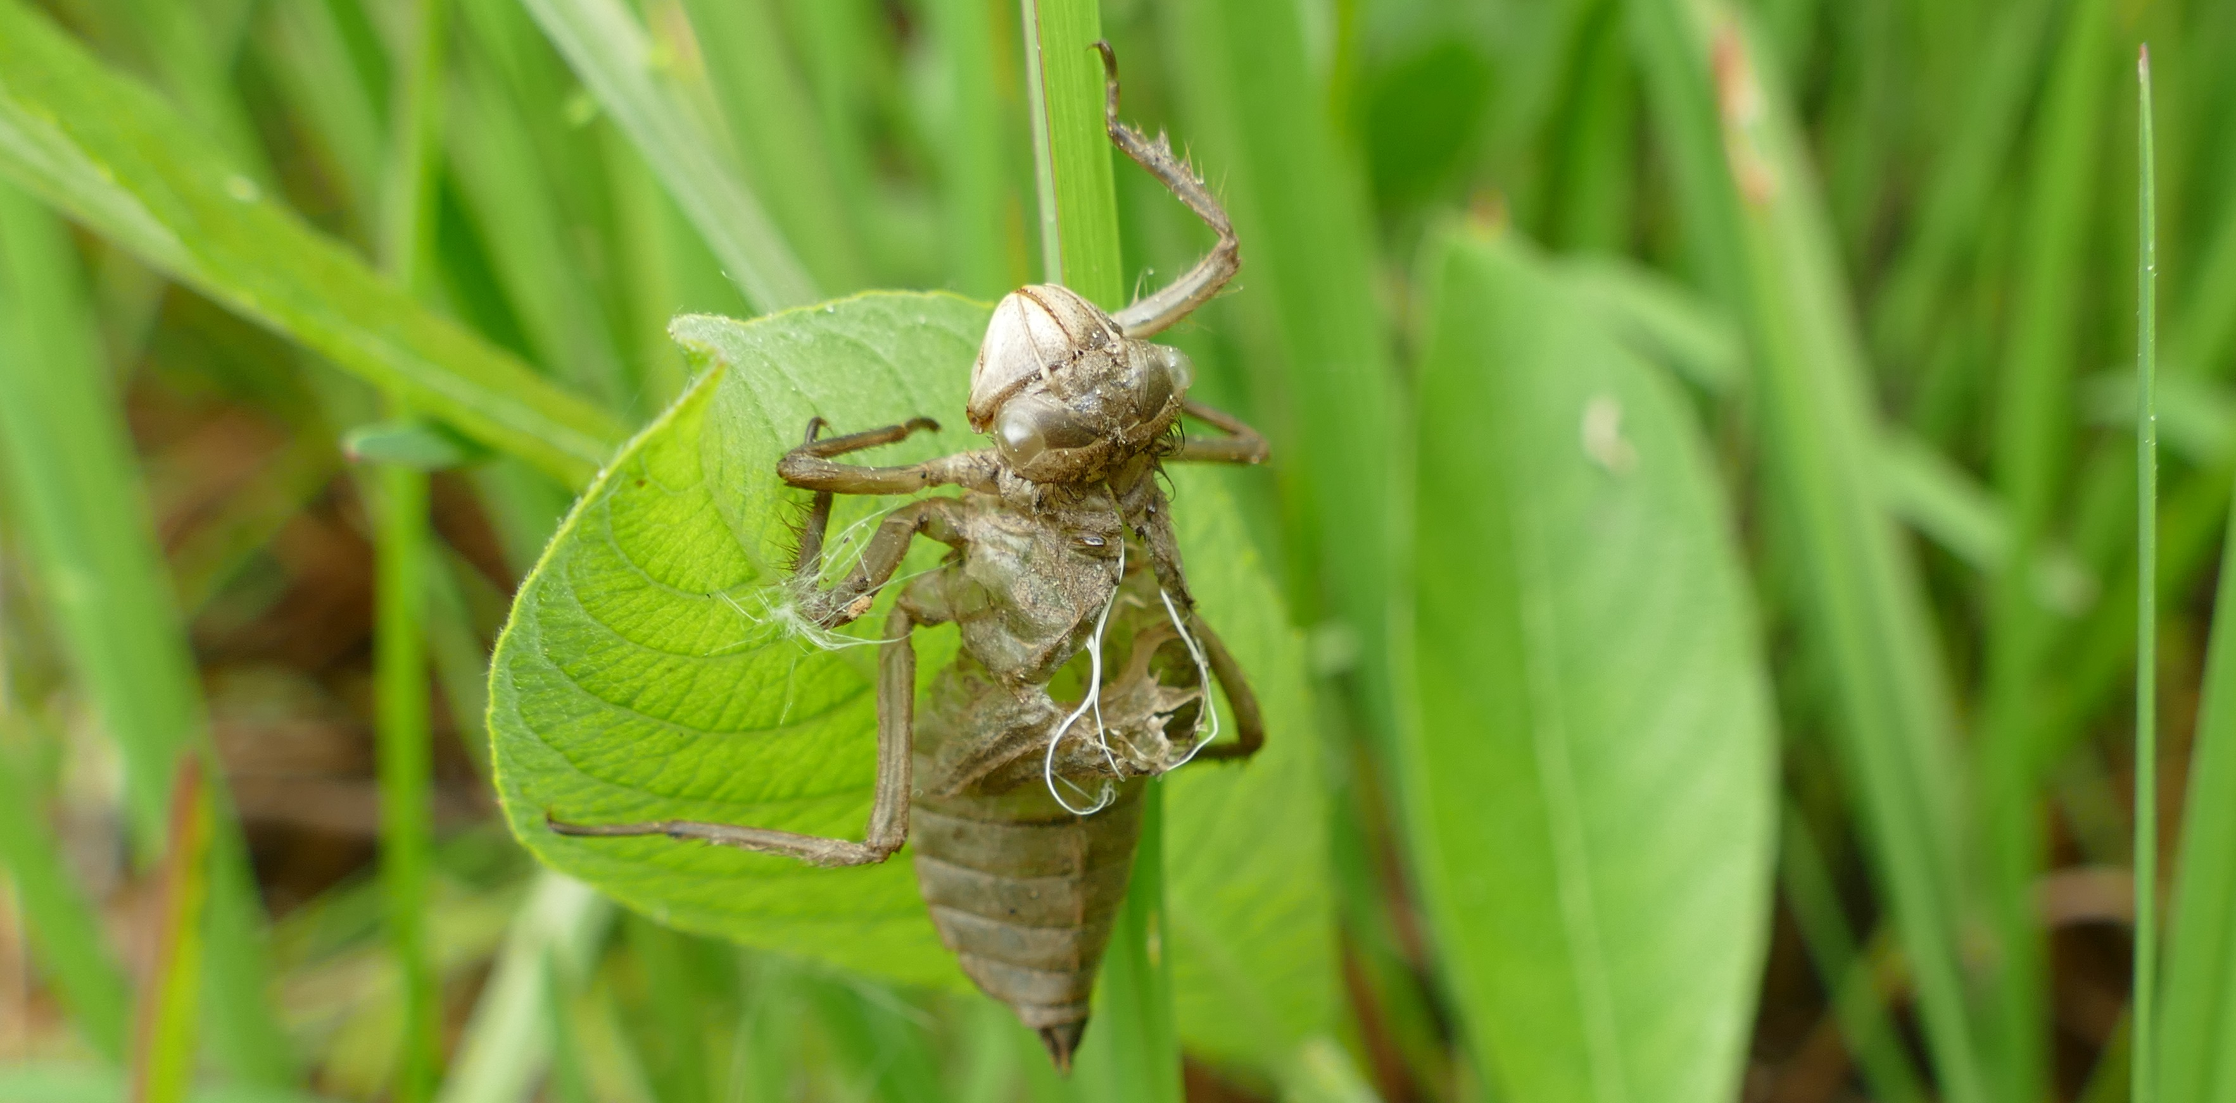
Metodika
Hamerský potok
Početnost imag a epigamní chování
Početnost larev
Početnost exuvií

Slide 4
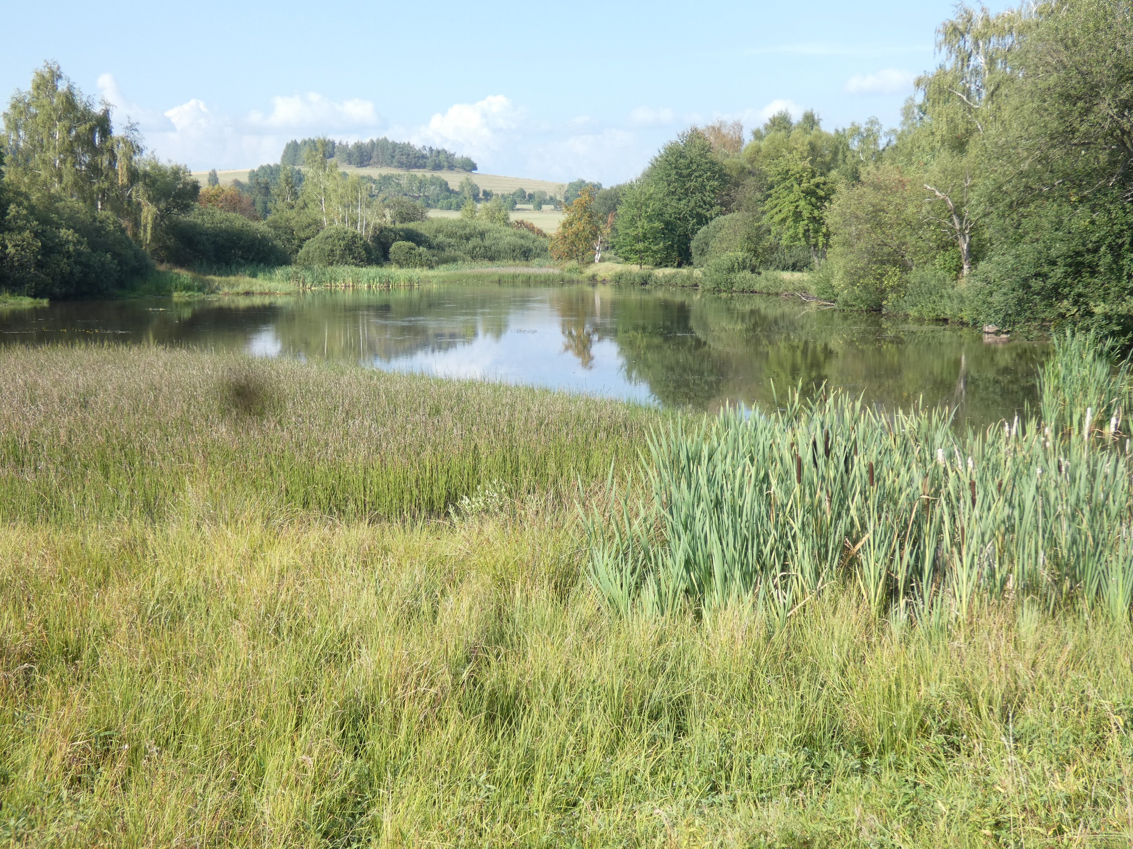
Velká Žabka
Hamerský potok
Prokazatelné zlepšení stavu
2022 - 372 kg/ha (K,L,Ka,slunka); 2023 - bez obsádky

Slide 5
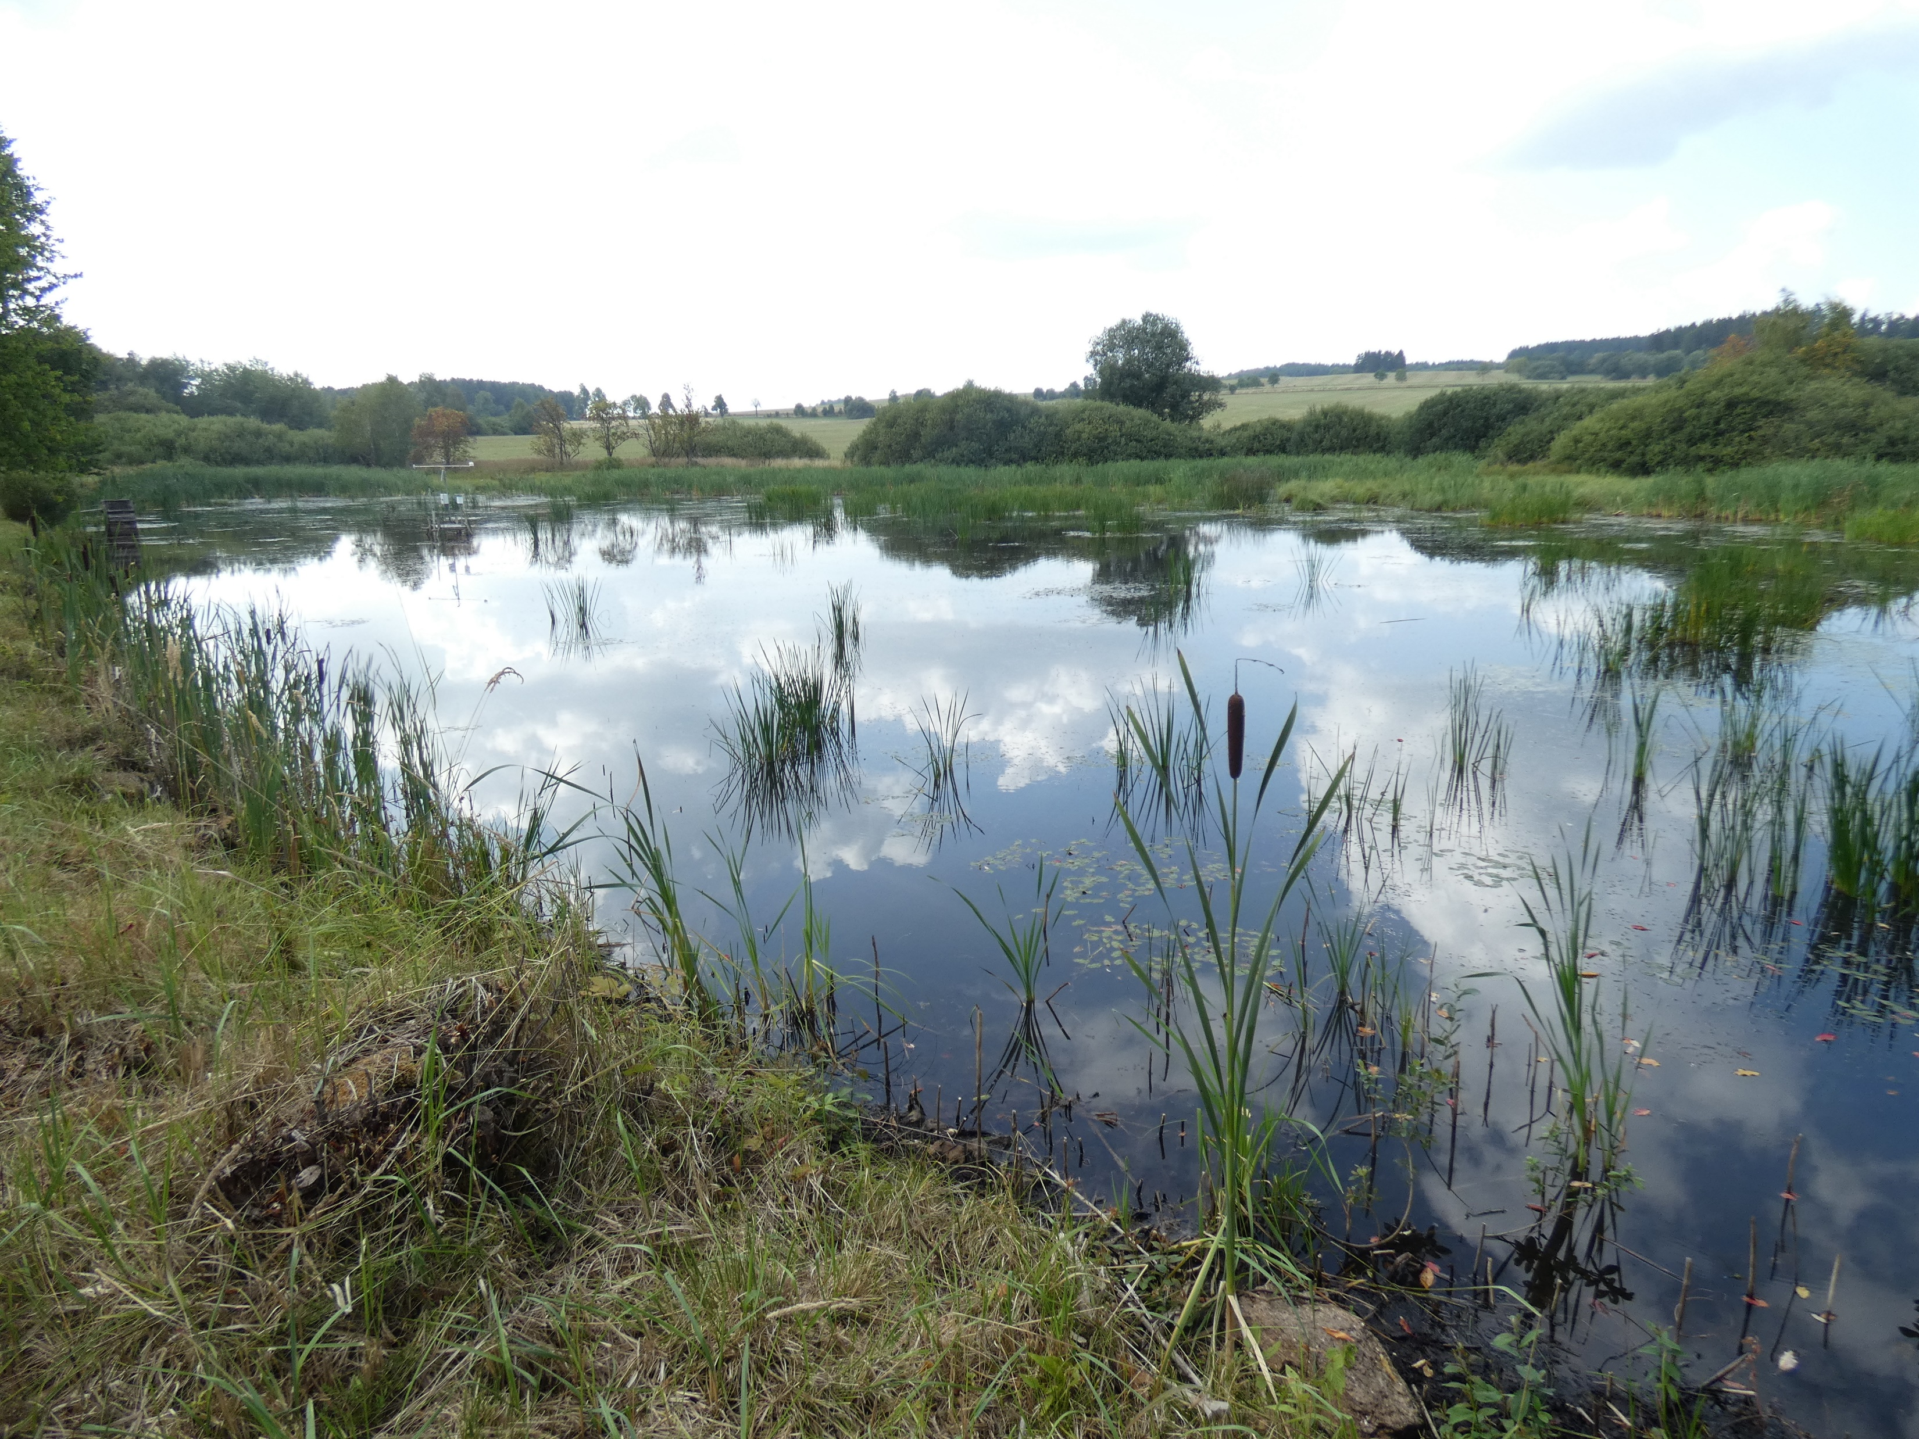
Malá Žabka
Hamerský potok
Negativní vliv obsádky zřejmě tlumí rozsáhlý litorál
2022 - ?? (neloveno); 2023 - 467,3 kg/ha (K,L,Ka,Ab)

Slide 6
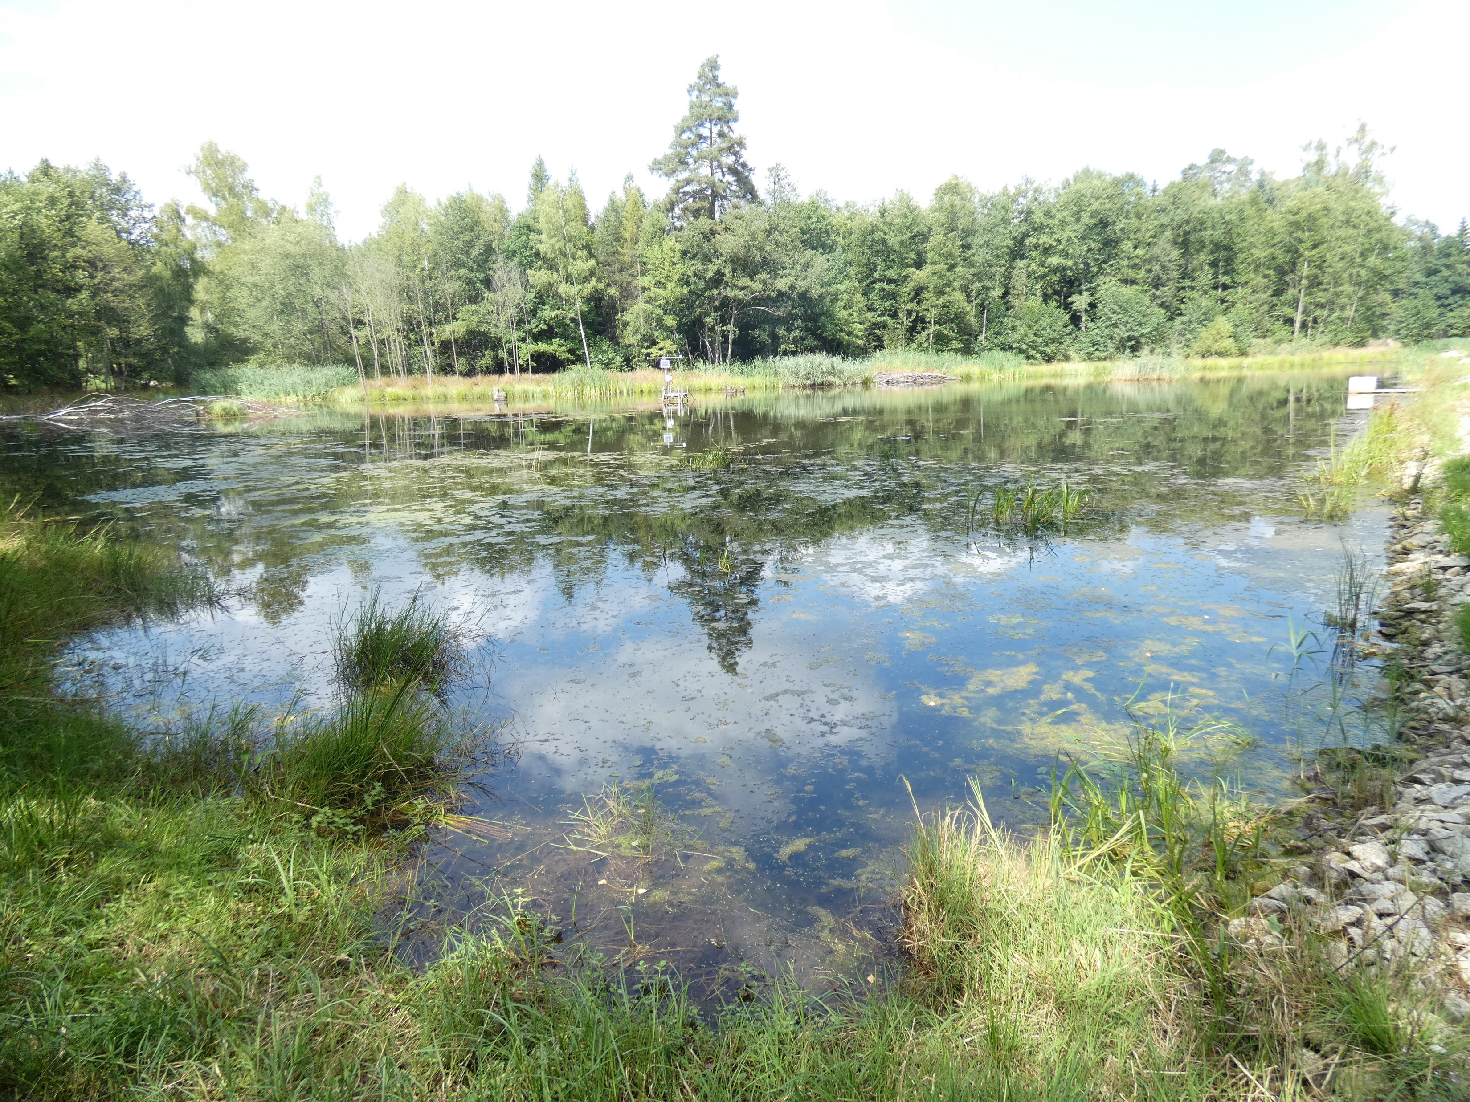
Prázdný
Hamerský potok
Nejednoznačné změny
2022 - 253 kg/ha (Ca_{g,}Ka,L,Ab); 2023 - 66,7 kg/ha (nenasazeno)

Slide 7
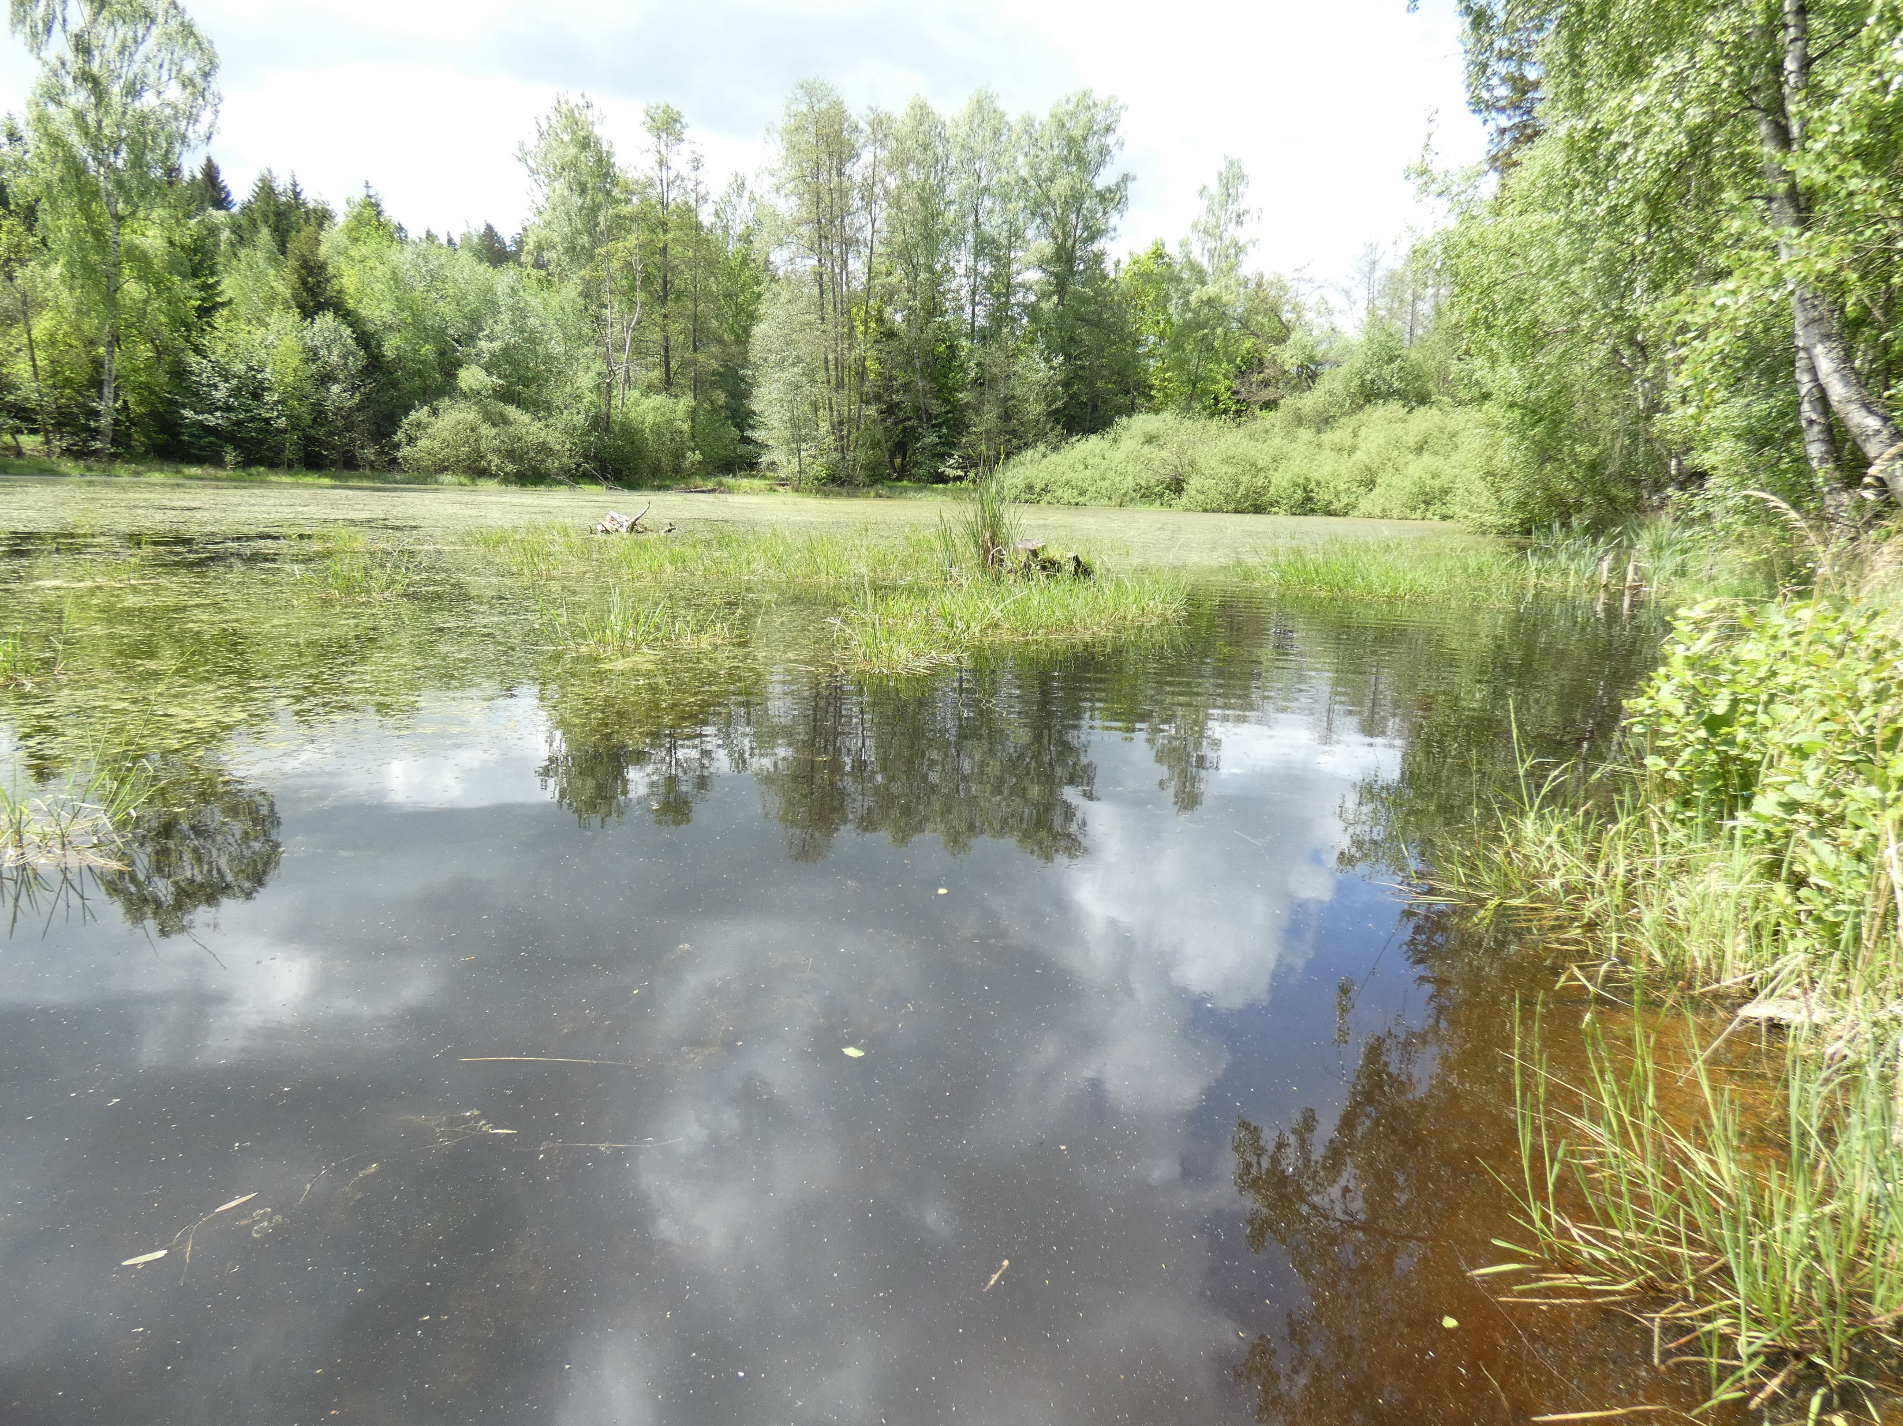
Prostřední
Hamerský potok
Nevýznamné změny
2022 - ?? (neloveno); 2023 - 366,67 kg/ha
(K,L,Ka,Ab)

Slide 8
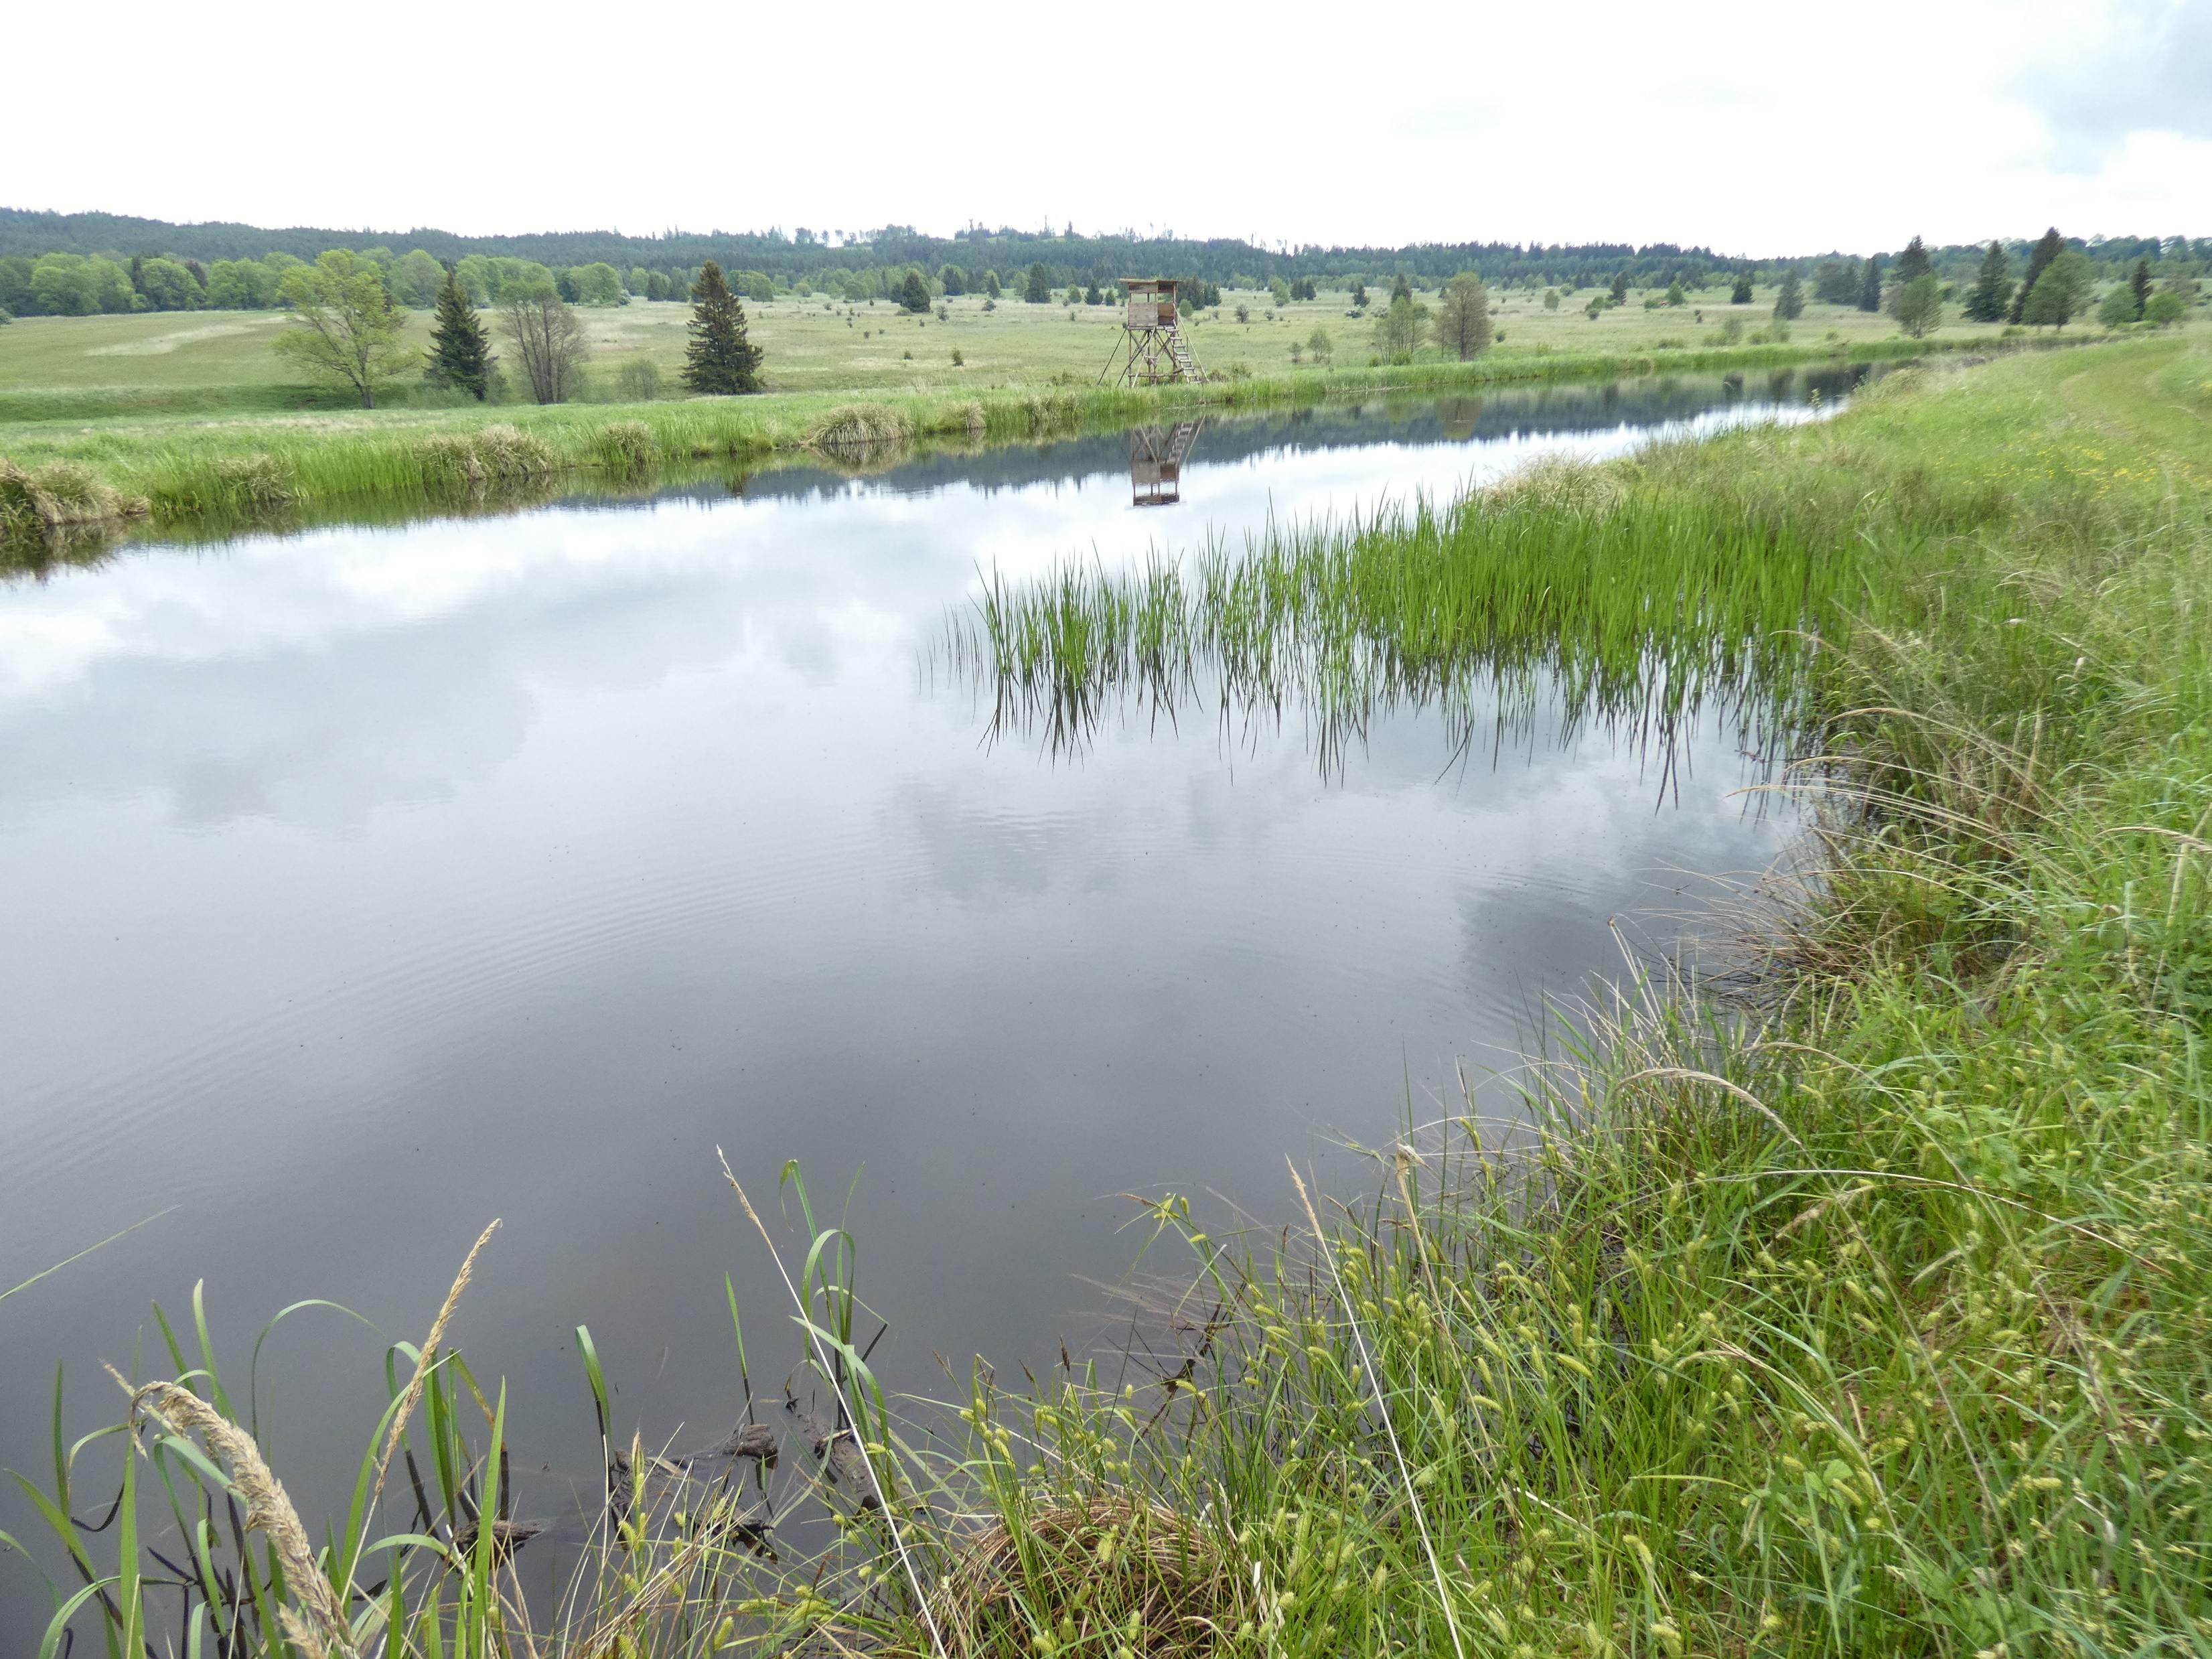
Ledvinka
Hamerský potok
Významné zhoršení stavu. Negativní vliv obsádky nemůže tlumit litorál, který je minimální.
2022 – 18 kg/ha (Š); 2023 – 345 kg/ha (K,Ca)

Slide 9
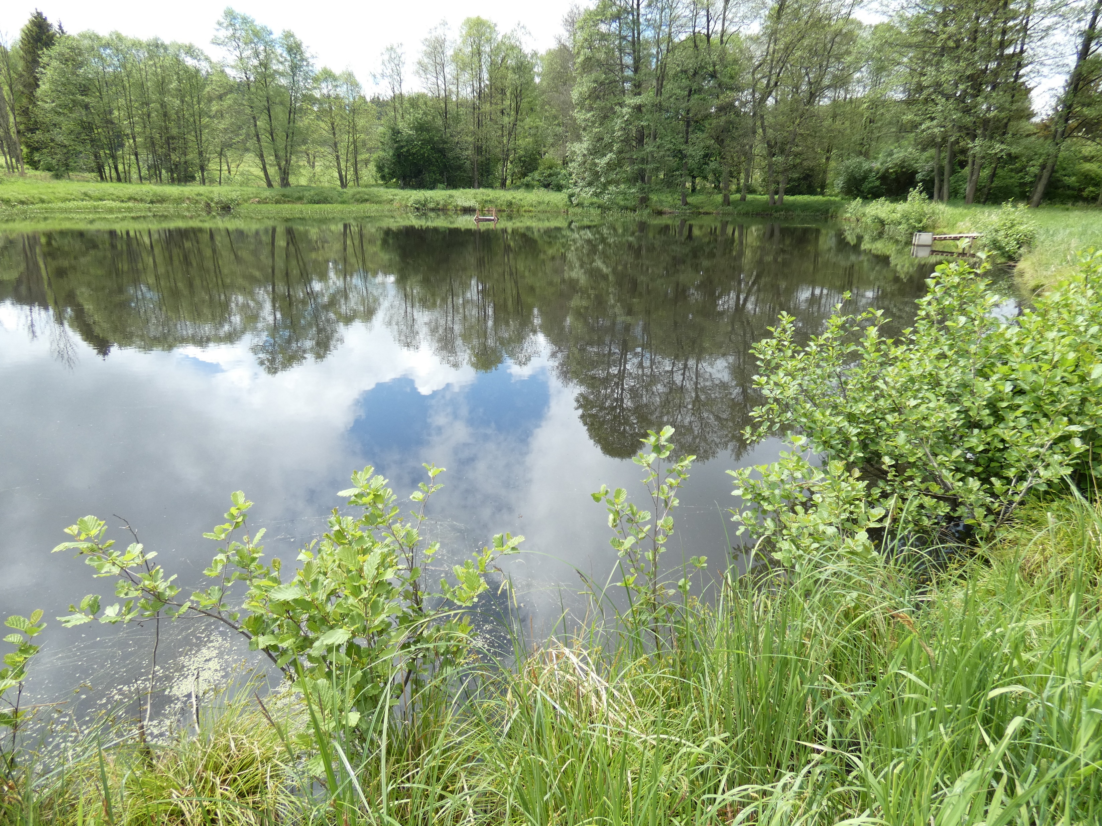
Gricák
Hamerský potok
Nevýznamné změny
2022 – 82 kg/ha (K,Ab); 2023 – 200 kg/ha (K,Ca)

Slide 10
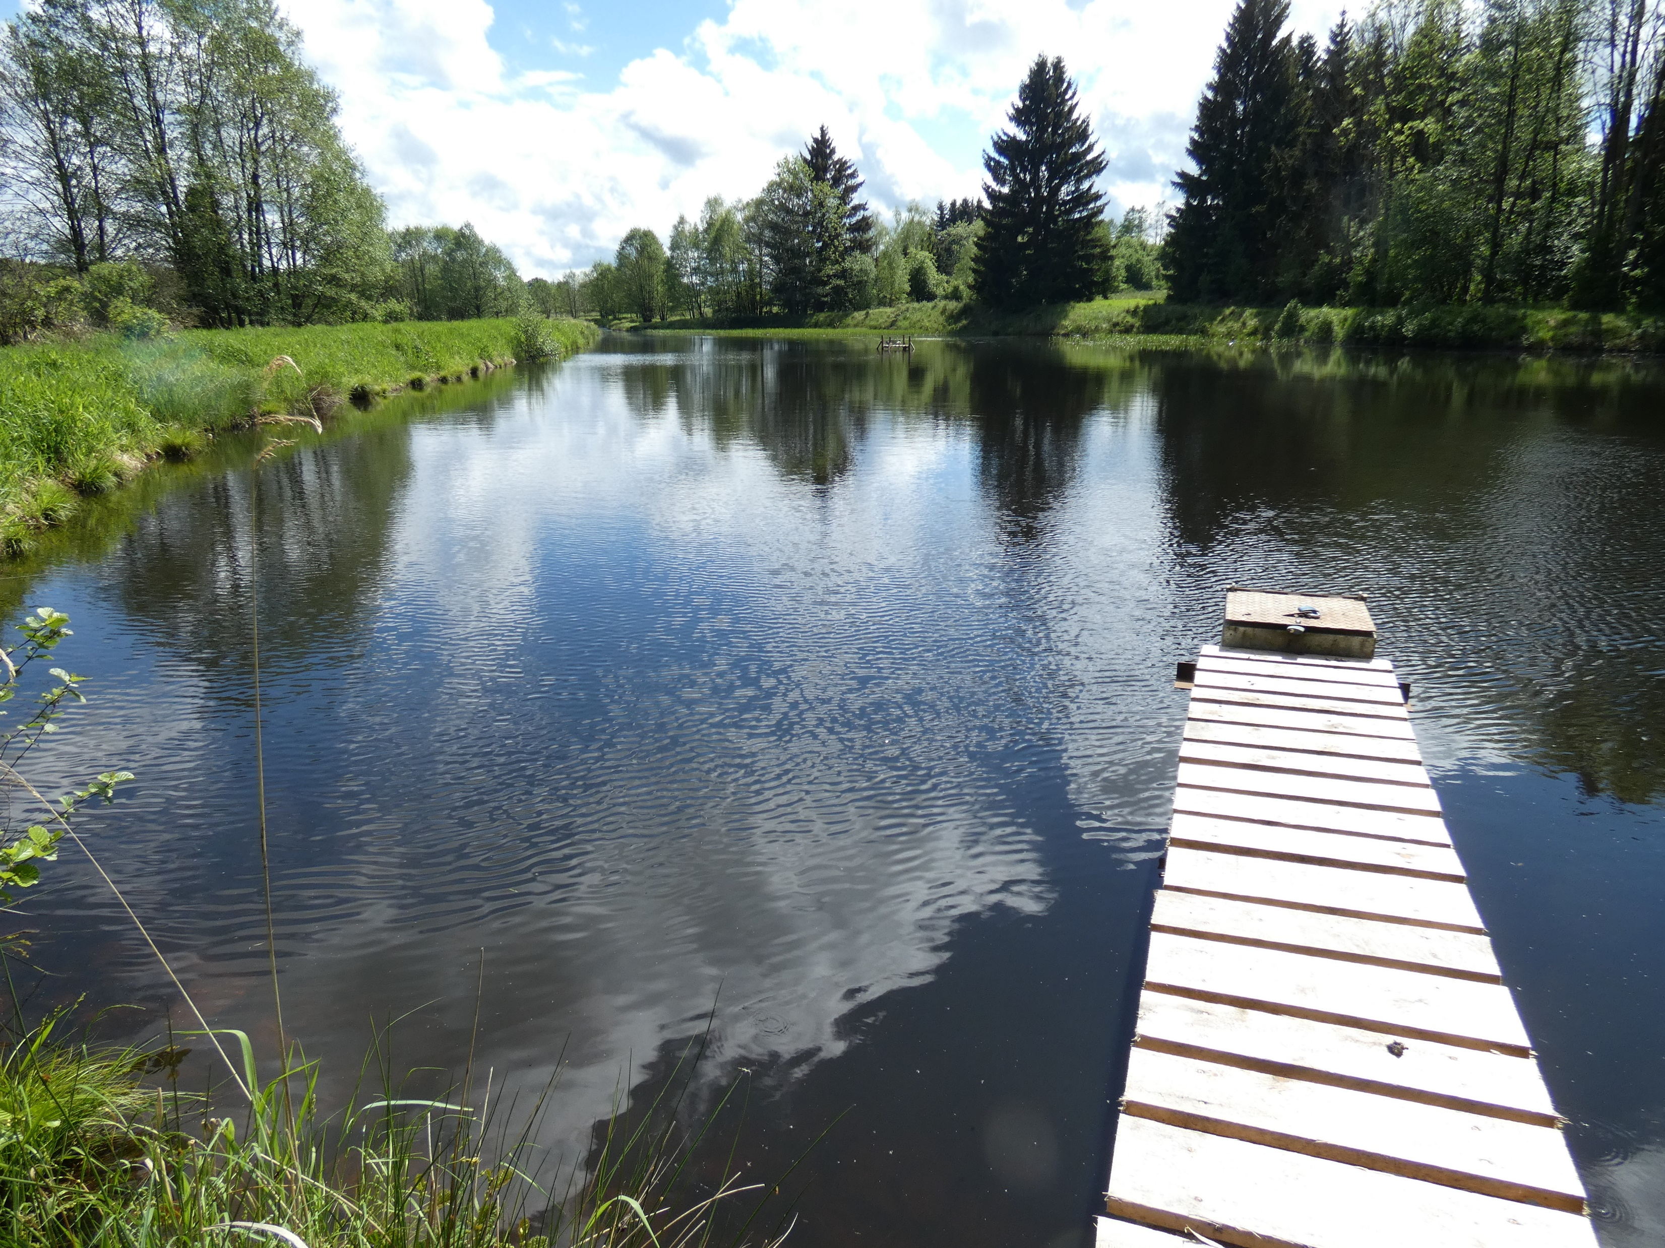
Šindelka
Hamerský potok
Zhoršení stavu. Výskyt jednotlivých imag velkých šídel může
být spíš náhodný – velká migrační aktivita
2022 - ?? – 1. horko neloveno; 2023 – 128 kg/ha (Ab,Ca,Ka,slunka)

Slide 11
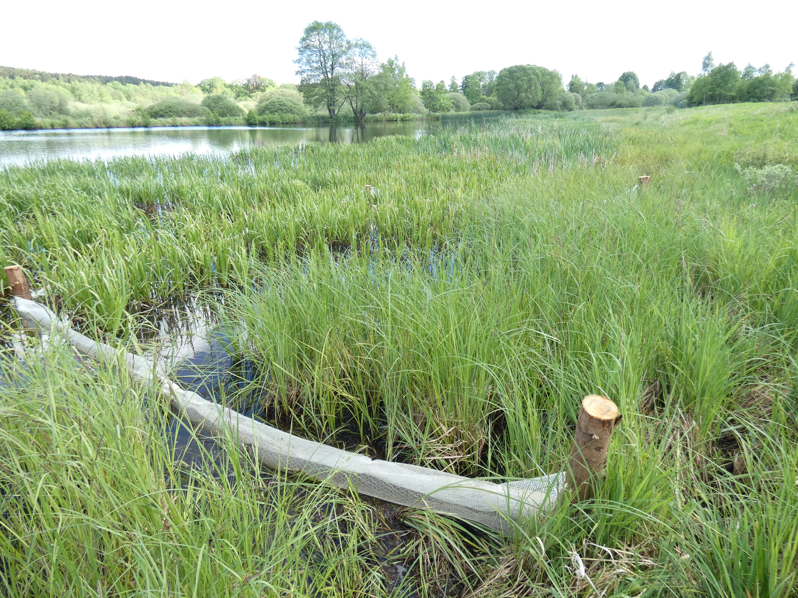
Výtažník
Hamerský potok
Jednoznačné zhoršení stavu
2022 – 51 kg/ha (Ca,Š,L,Oř); 2023 – 266 kg/ha (K,Ca)

Slide 12
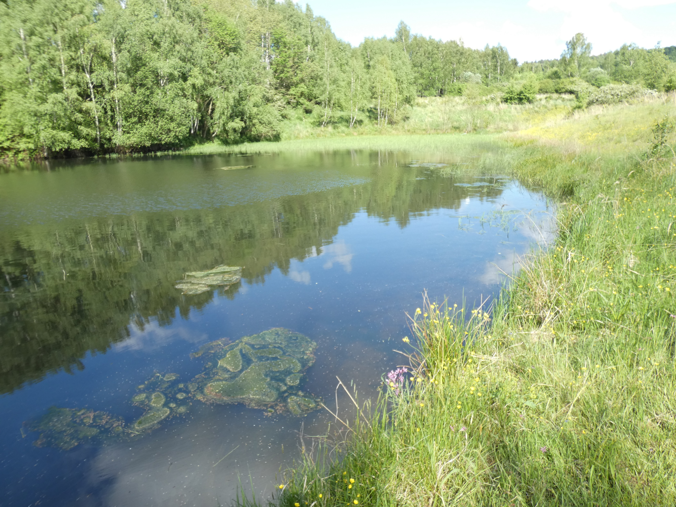
Kolvín
Hamerský potok
Změny neutrální až mírné zhoršení – částečně ovlivněno
snižujícím se stavem vody. Ta v druhé polovině sezony 2023
nedosahovala do litorálů
2022 – 40 kg/ha (Ca); 2023 – bez obsádky

Slide 13
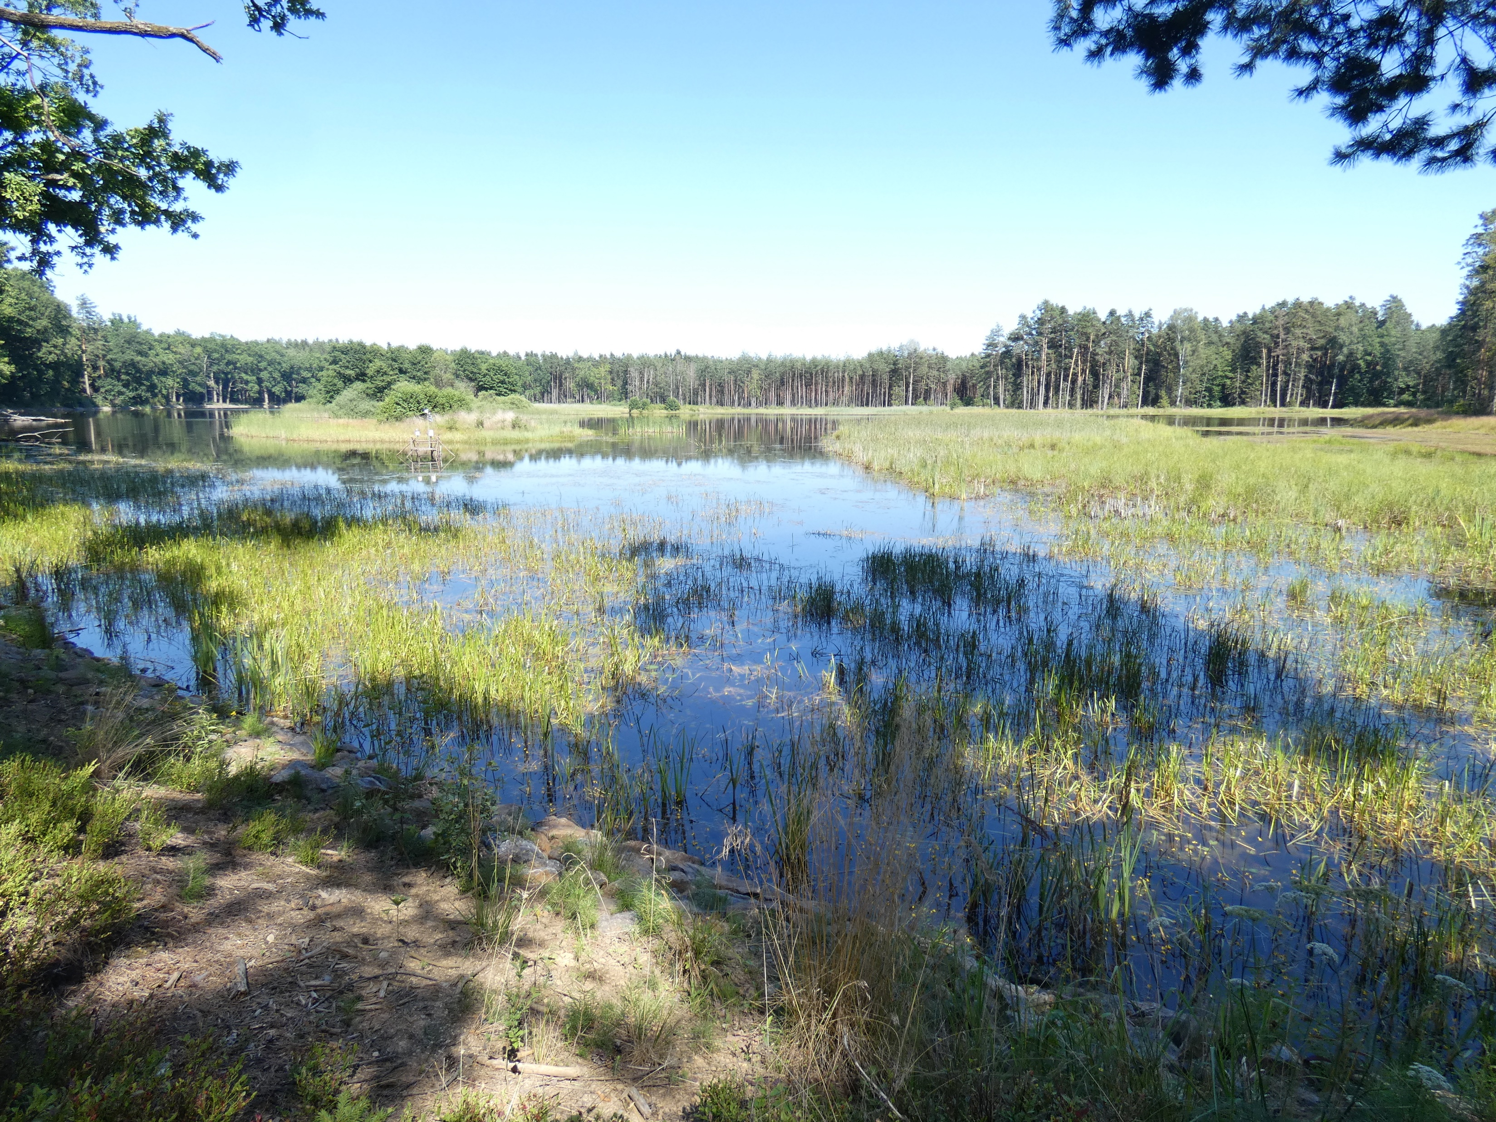
Vizír
Hamerský potok
Začátkem roku 2023 významné zlepšení průhlednosti.
ALE!
Postupné zhoršení v průběhu sezony 2023 – pokles hladiny, koncentrace obsádky, snížení průhlednosti.
2022 – 177 kg/ha; 2023 – 43 kg/ha (Š,Ca,Su,slunečnice, sumeček)

Slide 14

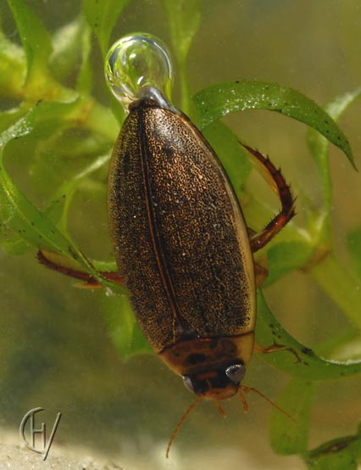
A co vodní brouci?
RNDr. Ing. Vojtěch Kolář, Ph.D.
Jihočeská univerzita, PřF Katedra biologie ekosystémů

Slide 15
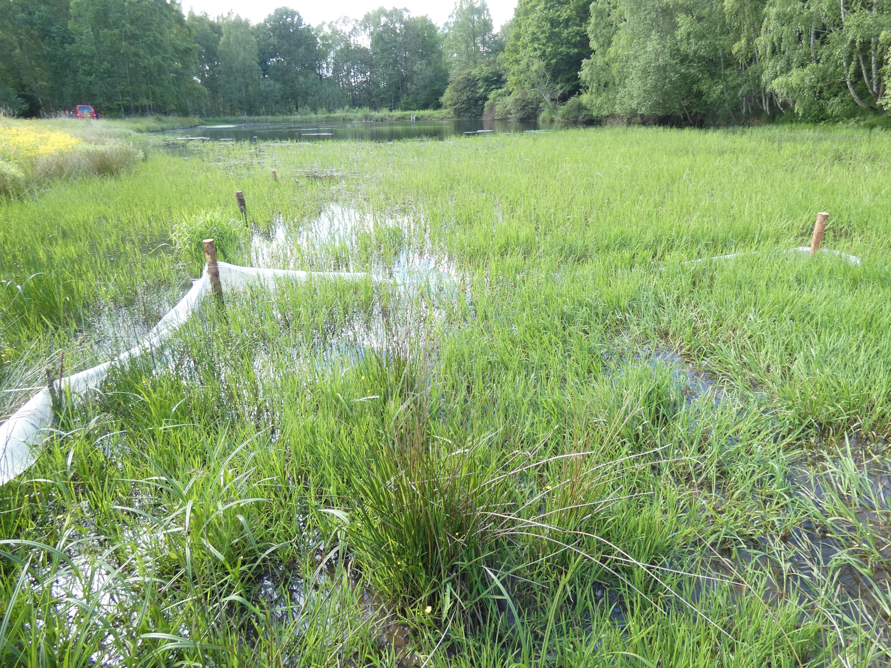
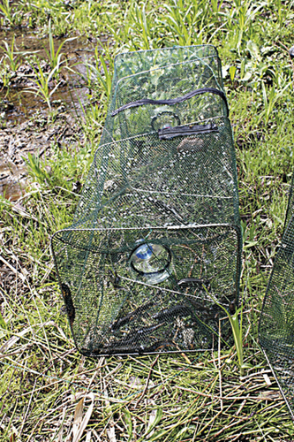
Metodika

Slide 16
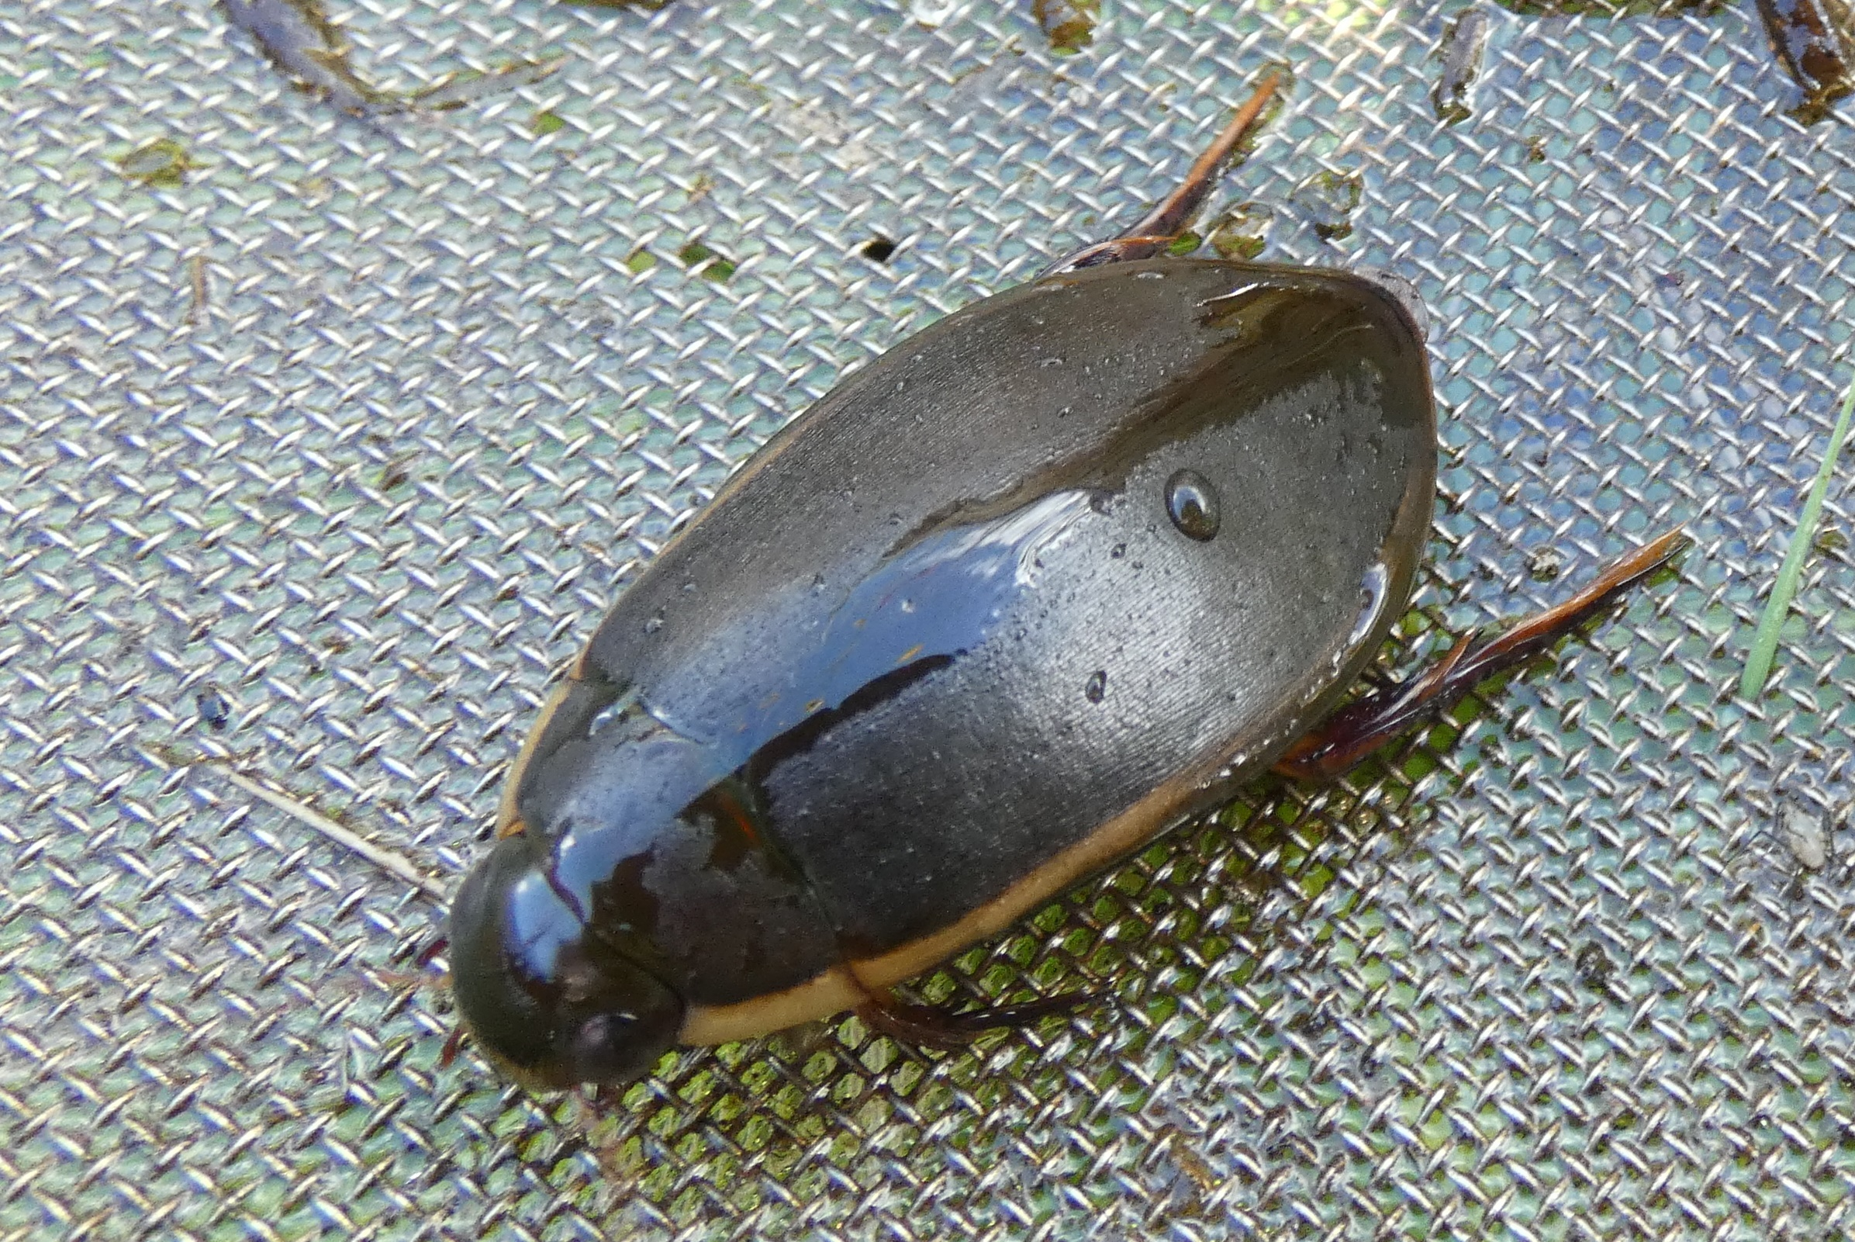
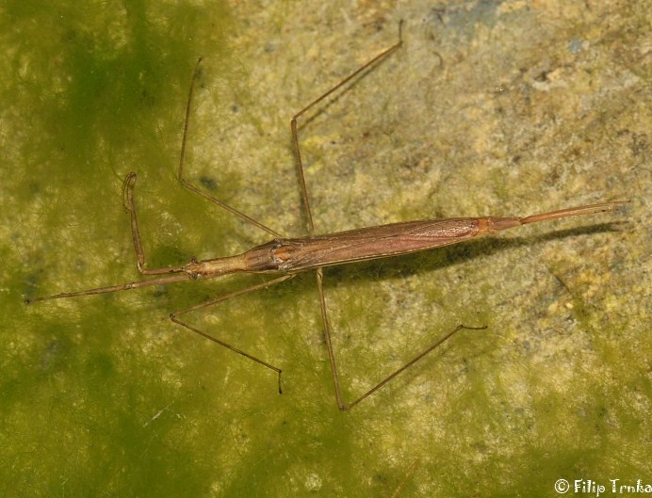

Slide 17
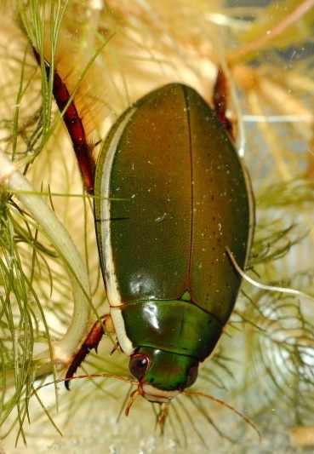
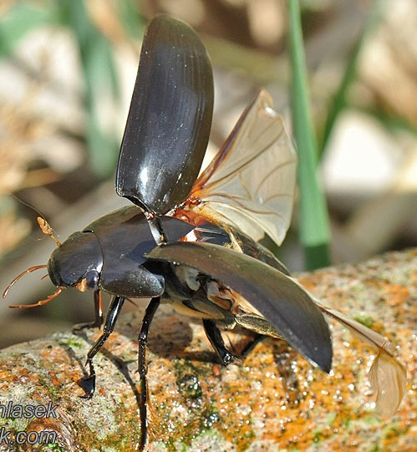
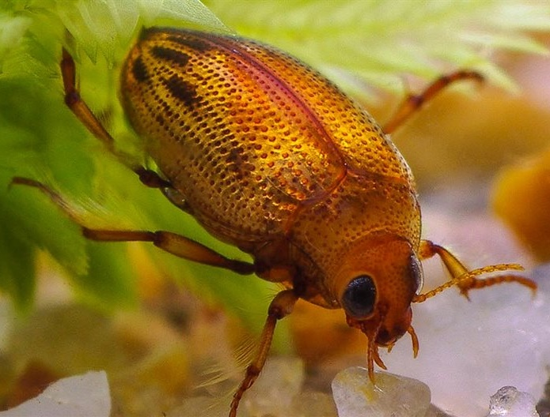
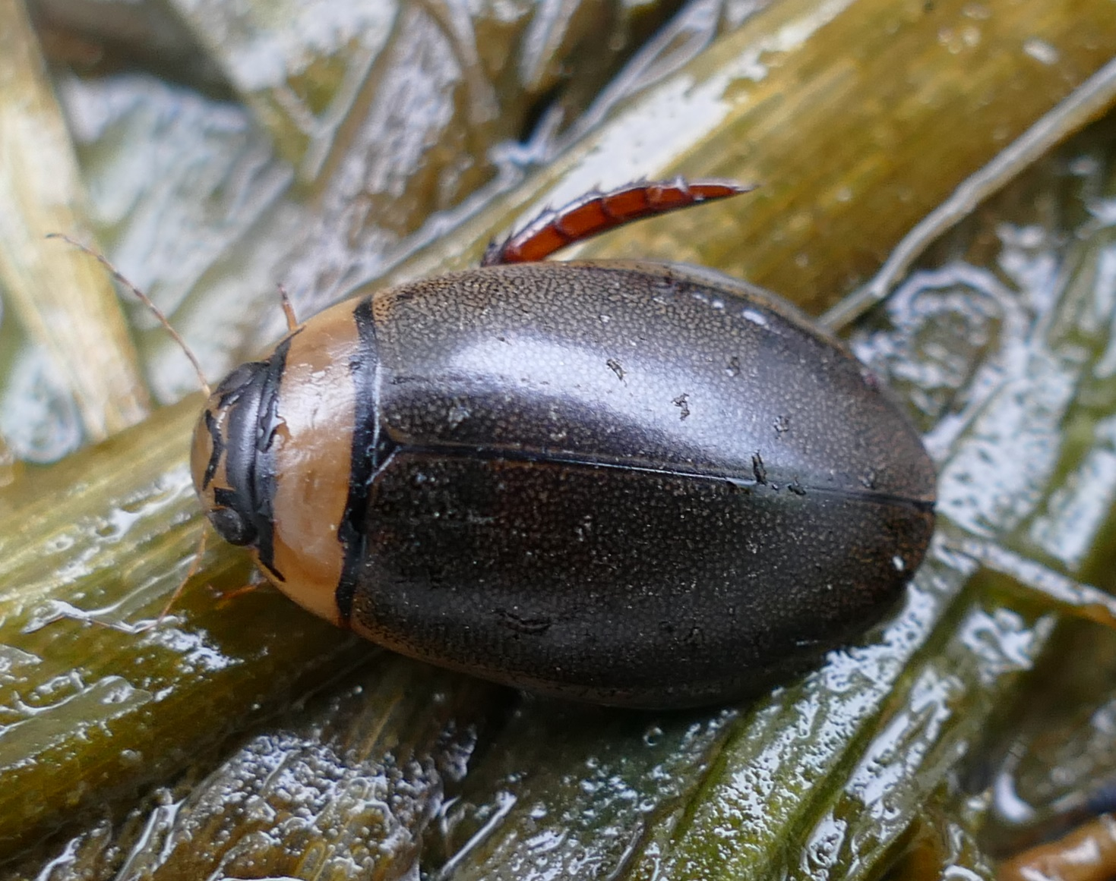
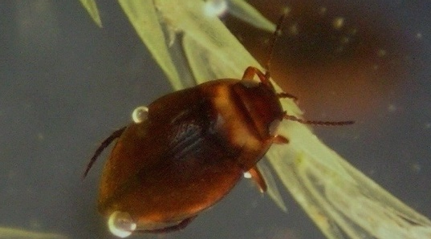
Významné druhy
vodních brouků
Křepčík obroubený Plavčík Potápník dvojčárý Vodomil černý
Cybister lateralimarginalis Haliplus fulvus Graphoderus bilineatus Hydrophilus piceus
Potápník Bidessus grossepunctatus

Slide 18








Hamerský potok
Děkujeme za pozornost
Kontakty: Ing. Petr Hesoun; petr.hesoun@seznam.cz; tel. 724300670
RNDr., Ing. Vojtěch Kolář, PhD; kolarv02@prf.jcu.cz; tel. +420 389 032 282
Děkujeme za podporu
Partneři projektu
Děkujeme za propůjčení lokalit

